Slide 1

TRAUMATISMES DU GENOU
PLAN
1- Rappel anatomique
2- Entorses et fractures du genou
3- Lésions des ménisques
R- FARHI

Slide 2
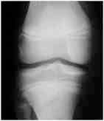
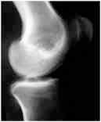
ANATOMIE
2 Articulations mobiles et non congruentes
Notes:
Il s’agit d’une art

Slide 3
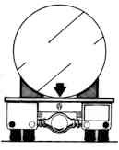
ANATOMIE
Nécessité de moyens de stabilisation Passifs: capsulo-ligamentaires
méniscales
Actifs: musculaires
2 cales: les ménisques
Des sangles capsulo-ligamentaires:
La capsule et les ligaments (croisés et périphériques)
Des moteurs:
les muscles qui stabilisent activement

Slide 4
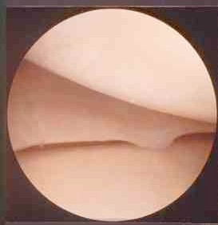
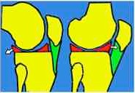
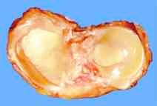
ANATOMIE
Les ménisques
Notes:
Absorption des chocs
Congruences art
Transmission des forces
lubrigication

Slide 5
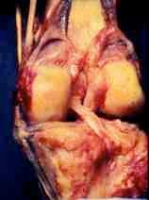
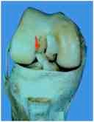
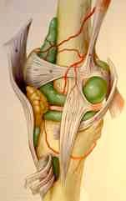
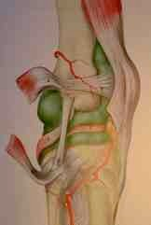
ANATOMIE
Les ligaments

Slide 6
ANATOMIE
Les muscles
extenseurs:
  le quadriceps
  et le système extenseur
fléchisseurs
  les jumeaux (triceps)
  les ischio-jambiers

Slide 7
BIOMECANIQUE
Mobilité importante
extension - flexion: 10°-0-150°
peu de rotation (10°)
Contrainte importante:
4 fois le poids du corps à la marche
Mécanique complexe
3 articulations AFTI, AFTE et AFP roulement glissement

Slide 8
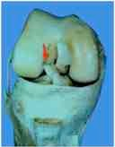


ENTORSES DU GENOU
Définition: lésions ligamentaires
de gravité variable, uni ou pluri ligamentaires

Slide 9
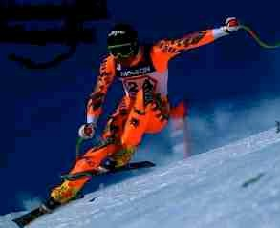
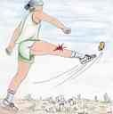
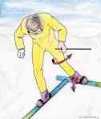
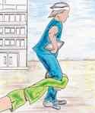

ENTORSES DU GENOU
Diagnostic
interrogatoire
Circonstances de survenue:
Atteinte traumatique (torsion) sports (football, ski) +++
Symptomatologie fonctionnelle: craquement
douleurs vives gonflement
C’est l’examen clinique qui va différencier
les entorses graves des entorses bénignes
sensationsensation dd’’iinstabiliténstabilité ((llachâgeachâge,, ddéboitementéboitement))

Slide 10
ENTORSES DU GENOU
Diagnostic
examen clinique
Inspection:
gros genou oedématié (parfois normal) Palpation:
Epanchement intra articulaire
Points douloureux sur interligne interne ou externe Mobilisation:
laxité dans le plan frontal: valgus si LLI, varus si LLE laxité dans le plan sagittal (pivot central)
laxité rotatoire (LLE et pivot central)

Slide 11
ENTORSES DU GENOU
Au terme de cet examen clinique, on peut différencier:
les lésions périphériques isolées
  du LLI
  _{du LLE} bénigne
les lésions isolées du LCA
les lésions de type « Triade »
- les lésions bicroisées
grave

Slide 12
Lésions isolées
des ligaments périphériques
Lésions rares et bénignes car guérison spontanée
Douleurs spontanées et déclenchées par la palpation sur insertions ou trajet du ligament
Discrète laxité dans le plan frontal en extension, ce test induit une douleur sur le ligament
Pas de laxité sagittale associée

Slide 13
Lésions isolées du LCA
diagnostic d’interrogatoire !
Contexte traumatique (sportif)
Triade du vécu Douleur Épanchement Craquement +++
Sensation de « patte folle »

Slide 14
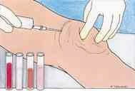
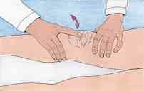
Lésions isolées du LCA
Recherche de l’épanchement intra- articulaire: choc rotulien(signe de glaçon)

Slide 15
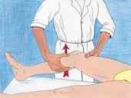
Lésions isolées du LCA
Signe de LACHMAN TRILLAT: laxité antéro-postérieure ou sagittale

Slide 16
Lésions de triades antérieures
Triade antéro-interne: LCA + LLI + MI
Triade antéro-externe: LCA + LLE + ME

Slide 17
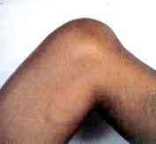
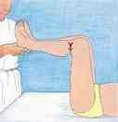
Lésions de triades postérieures
Rupture du LCP:
trauma plus violent souvent AVP
Diagnostic difficile
Syndrome du tableau de bord
Clinique différente avec LT +, Tiroir Postérieur +, avalement de la tubérosité tibiale antérieure

Slide 18
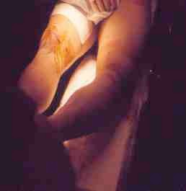
Lésions de triades postérieures
Triade postéro-interne:
LCP + LLI + MI
Triade postéro-externe:
LCP + LLE + ME

Slide 19
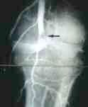
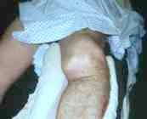
Lésions bicroisées
Rares
Graves, trauma violent
LCA + LCP
Plan interne et/ou externe
Forme extrême = luxation avec risque de complications vasculaires, nerveuses etc..

Slide 20
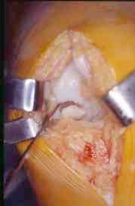
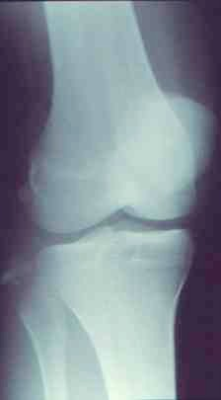
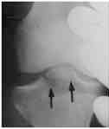
ENTORSES DU GENOU
Examen complémentaire
radios simples:
  arrachement des épines tibiales
  fracture tête du péroné
  autres fractures Ostéo-Chondrales

Slide 21
ENTORSES DU GENOU
Examen complémentaire
radios dynamiques:
  Lachman actif ou passif
  Appui monopodal de profil comparatif
  valgus et varus forcé
importance de la laxité dans tous les plans

Slide 22
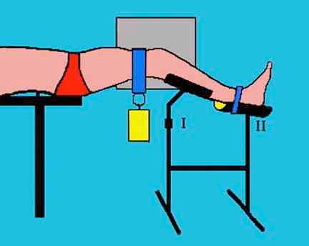
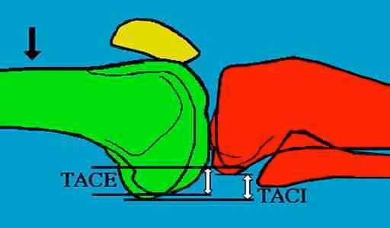
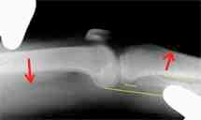
Tiroir antérieur radiologique « passif » comparatif

Slide 23
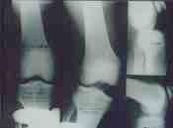
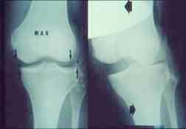
ENTORSES DU GENOU
Examen complémentaire

Slide 24
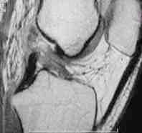
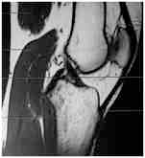
ENTORSES DU GENOU
Examen complémentaire
- IRM

Slide 25
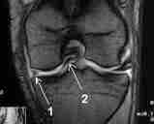
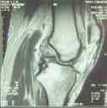
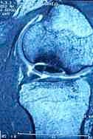
IRM montre:
lésions associées
(parties molles et lésions ostéochondrales)
contusion osseuse

Slide 26
ENTORSES DU GENOU
Traitement
1- buts
Supprimer la laxité et l’instabilité
Rendre le genou indolore , mobile et stable
sinon
Dégradation articulaire avec apparition ou aggravation des lésions cartilagineuses et méniscales

Slide 27
ENTORSES DU GENOU
Traitement
2- moyens
Médicaux: antalgique, anti-inflammatoire
Physique: kinésithérapie et physiothérapie
Orthopédique: attelle
Chirurgicaux:
Ligamentoplastie (greffe des LC)
et traitement des lésions associées (ménisques)

Slide 28
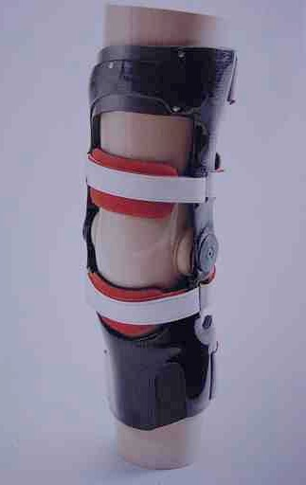
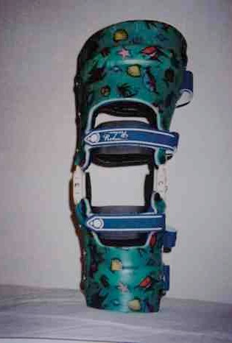
ENTORSES DU GENOU
Traitement
3- indications
A- Pour les entorses bénignes:
calmer la douleur
appui autorisé
immobilisation 10j par attelle
rééducation
Traitement fonctionnel

Slide 29
ENTORSES DU GENOU
B- Pour les lésions isolées du LCA:
calmer la douleur
appui autorisé
immobilisation 10j par attelle
rééducation
Si le patient à plus de 40 ans, non ou peu sportif Traitement fonctionnel
Si patient jeune, ou très sportif: ligamentoplastie car risque d’arthrose +++
la laxité induit des lésions des ménisques et du cartilage

Slide 30
ENTORSES DU GENOU
Pour les lésions isolées du LCA: si après un traitement fonctionnel
récidive de l’instabilité (instabilité chronique)
chirurgie

Slide 31
ENTORSES DU GENOU
C- Pour les triades internes:
antalgiques
traitement orthopédique 6 semaines cela va permettre la cicatrisation:
des désinsertions méniscales des fractures OC non déplacées des ligaments périphériques
rééducation
Puis idem lésions isolées du LCA

Slide 32
ENTORSES DU GENOU
D- Pour les triades externes:
- traitement chirurgical associant:
une greffe du LC atteint
une réparation du point d’angle Postéro-externe (LLE-Poplité)
car les résultats du traitement orthopédique sont mauvais surtout si morphotype en varus

Slide 33
ENTORSES DU GENOU
E- Pour les lésions bicroisées:
- traitement chirurgical associant:
greffe du LCP
réparation des points d’angle postérieurs
traitement des complications
Sauf pour le sujet âgé, ou en présence de complications vasculaires ou cutanées
traitement orthopédique ou fixateur externe

Slide 34
ENTORSES DU GENOU
Ligamentoplastie du LCA

Slide 35
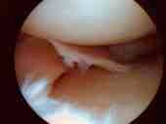
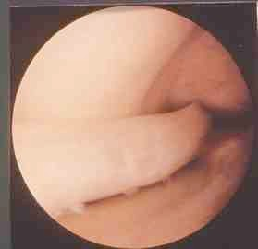
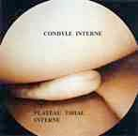
LESIONS DES MENISQUES
Les lésions méniscales ont 3 origines:
consécutives à une lésion des ligaments croisés
consécutives à un traumatisme en rotation ou hyperflexion
consécutive à l’usure (arthrose) ou dissécation

Slide 36
Lésions des ménisques
Lésions rares chez le sujet jeune sauf si lésions du LCA associé
Dégénératives si > 45 ans (dissécation)
Traumatiques ou micro traumatiques
Diagnostic clinique et IRM +++
Traitement arthroscopique
Economiser le ménisque !

Slide 37
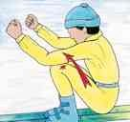

Lésions isolées des ménisques
Diagnostic
interrogatoire
  mécanismes de survenue
    hyper flexion
rotation

Slide 38
Lésions isolées des ménisques
Diagnostic
interrogatoire
  signes fonctionnels
    Douleur focalisée sur interligne (2/3 post)
    Instabilité ou Impression de Dérangement Interne
    Blocage vrai
    formations kystiques
(soit poplité soit externe)

Slide 39

Lésions isolées des ménisques
Diagnostic
examen programmé du genou
  signes physiques
    Point Douloureux sur l’interligne Douleur reconnue

Slide 40
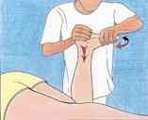
Lésions isolées des ménisques
Diagnostic
examen programmé du genou
  signes physiques
    Grinding Test
MI en Rotation Externe ME en Rotation interne

Slide 41
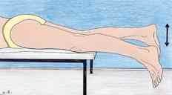
Lésions isolées des ménisques
Diagnostic
examen programmé du genou
  signes physiques
    Blocage fin (flessum)

Slide 42
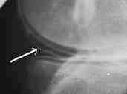
Lésions isolées des ménisques
Diagnostic
bilan para clinique
  radiographies simples normales
  arthrographie
+/- TDM

Slide 43
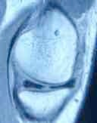
Lésions isolées des ménisques
Diagnostic
bilan para clinique
– IRM

Slide 44
Lésions isolées des ménisques
Traitement
simple
arthroscopique
suites simples
complication la plus fréquente (1/1000): algoneurodystrophie

Slide 45
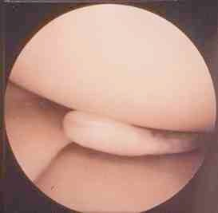

Lésions isolées des ménisques
Aspect arthroscopique
Languette
normal
anse de seau

Slide 46
Lésions isolées des ménisques
Traitement
moyens
  Réinsertion (rare, difficile, aléatoire)
  Résection
  Allogreffe (recherche)

Slide 47
Lésions isolées des ménisques
Conclusion
résection méniscale = arthrose
75% des résections donnent une arthrose après 25 ans d’évolution
priorité à la conservation
avenir: greffes ou inducteur de croissance

Slide 48
FRACTURES DU GENOU
Extrémité inférieure du fémur
Extrémité supérieure du tibia
Fracture de la rotule (patella)

Slide 49
FRACTURES DU GENOU
Les points communs:
  Notion constante de traumatisme
    Direct (choc violent type AVP)
    Indirect (torsion)
  Douleurs du genou
  Œdème important
  Épanchement articulaire
  Impotence fonctionnelle

Slide 50
FRACTURES DU GENOU
Les complications communes:
  Raideur voire ankylose
  Gonarthrose (Ext. Sup. du tibia et rotule)
  Ostéoarthrite si fracture ouverte
  Cal vicieux avec désaxation, difficultés à la marche et douleurs chroniques
  Thrombophlébite (Ext. Sup. du tibia)
  Algodystrophie

Slide 51
fractures de l’extrémité inférieure du fémur
Diagnostic facile car contexte +++:
  Gros traumatisme type Sd du tableau de bord
  Souvent lésions associées (hanche, thorax…)
Signes fonctionnels:
  Douleurs importantes
  Impotence fonctionnelle totale

Slide 52
fractures de l’extrémité inférieure du fémur
Examen clinique:
  Rechercher un état de choc cardiovasculaire
    Chute de la tension artérielle ou TA pincée
    Pouls petit et filant, très rapide
    Sueur, polypnée, angoisse
  Inspection:
    Œdème
    Déformation en varus et rotation externe
    Raccourcissement du membre
  Palpation et mobilisation inutile car douleurs
  Rechercher les lésions locales associées
    Artérielle: palpation des pouls périphériques
    Nerveuses: sensibilité et motricité des orteils
    Cutanées: fracture ouverte

Slide 53
fractures de l’extrémité inférieure du fémur
Examen radiologique:
  Radiographies simples de face et de profil
  Scanner (tomodensitométrie ou TDM)
Diagnostic facile

Slide 54
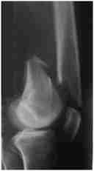
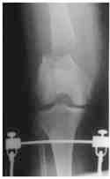
fractures de l’extrémité inférieure du fémur
Fracture
sus-condylienne

Slide 55
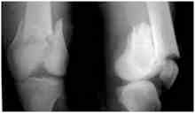
fractures de l’extrémité inférieure du fémur
Fracture sus et inter condylienne

Slide 56


fractures de l’extrémité inférieure du fémur
Fractures comminutives

Slide 57



fractures de l’extrémité inférieure du fémur
Fractures Parcellaires des condyles

Slide 58
fractures de l’extrémité inférieure du fémur
Traitement
orthopédique (très rare, enfant)
  traction pendant 2 mois …
  traction puis plâtre pelvi-pédieux
  plâtre d’emblée si non déplacée
chirurgical +++
  enclouage
  ostéosynthèse par plaque vissée
  fixateur externe (si ouvert)
Toute fracture articulaire doit bénéficier d’une réduction anatomique

Slide 59



fractures de l’extrémité inférieure du fémur
Traitement
- orthopédique (très rare, enfant)

Slide 60


fractures de l’extrémité inférieure du fémur
Traitement
- orthopédique (très rare, enfant)

Slide 61


fractures de l’extrémité inférieure du fémur
Traitement
- orthopédique (très rare, enfant)

Slide 62



fractures de l’extrémité inférieure du fémur
Traitement chirurgical

Slide 63

fractures de l’extrémité inférieure du fémur
Traitement chirurgical +++

Slide 64




fractures de l’extrémité inférieure du fémur
Traitement chirurgical

Slide 65
fractures de l’extrémité supérieure du tibia
Diagnostic facile car:
  Contexte traumatique +/- violent
  Gros genou douloureux
  Impotence fonctionnelle
  Radiographie confirme le diagnostic lésionnel

Slide 66
fractures de l’extrémité supérieure du tibia
Examen clinique:
  Inspection:
    Œdème
    Déformation discrète le plus souvent
  Palpation:
    Épanchement intra-articulaire
    Douleurs absente sur rotule et fémur
  Rechercher les lésions locales associées
    Artérielle: palpation des pouls périphériques
    Nerveuses: sensibilité et motricité des orteils
    Cutanées: fracture ouverte

Slide 67
fractures de l’extrémité supérieure du tibia
Examen radiologique
  Radiographies simples de face et de profil
  Intérêt du scanner +++ pour apprécier le déplacement articulaire

Slide 68
fractures de l’extrémité supérieure du tibia
Examen radiologique
  Fracture séparation
  Fracture tassement
  Fracture mixte séparation-tassement
  Fracture complexe spino-tubérositaire

Slide 69

fractures de l’extrémité supérieure du tibia
Examen radiologique
Fracture séparation

Slide 70

fractures de l’extrémité supérieure du tibia
Examen radiologique
Fracture tassement

Slide 71

fractures de l’extrémité supérieure du tibia
Examen radiologique
Fracture mixte Séparation-tassement

Slide 72

fractures de l’extrémité supérieure du tibia
Examen radiologique
Fracture complexe spino-tubérositaire

Slide 73





fractures de l’extrémité supérieure du tibia
Scanner: comminution et déplacement

Slide 74
fractures de l’extrémité supérieure du tibia
Traitement
orthopédique si non déplacée
chirurgical +++
  vissage isolé si séparation simple
  greffe et ostéosynthèse par plaque vissée si enfoncement
  fixateur externe (si ouvert)
Toute fracture articulaire doit bénéficier d’une réduction anatomique

Slide 75

fractures de l’extrémité supérieure du tibia
Traitement orthopédique
3 mois de plâtre inguino-pédieux
Pas d’appui pendant 3 mois puis kiné et appui Prévention anti-thrombose obligatoire

Slide 76



fractures de l’extrémité supérieure du tibia
Traitement chirurgical

Slide 77




fractures de l’extrémité supérieure du tibia
Traitement chirurgical

Slide 78
fractures de la rotule
Interruption du système extenseur
Choc direct sur la face antérieure du genou
Fracture articulaire
  Réduction anatomique
  Risque d’arthrose
Fréquemment ouverte
Ostéosynthèse solide = mobilisation précoce

Slide 79
fractures de la rotule
Diagnostic
  choc direct sur la face antérieure du genou
  Genou douloureux
  Épanchement intra-articulaire
  Extension active du genou impossible
  Plaie fréquente (donc plaie articulaire!)
  Ne pas oublier le restant du membre (hanche)
  Radiographies indispensables au diagnostic

Slide 80



fractures de la rotule
Diagnostic radiologique
  Radiographie simple de face et de profil
  Pas toujours nécessité de TDM

Slide 81


fractures de la rotule
Diagnostic radiologique: fracture parcellaire

Slide 82

fractures de la rotule
Diagnostic radiologique: fracture transversale

Slide 83


fractures de la rotule
Diagnostic radiologique: fracture comminutive

Slide 84
fractures de la rotule
Traitement
  Fonctionnelle si fracture de la pointe
    pas d’interruption du SE
    N’intéresse pas la surface cartilagineuse
  Orthopédique en absence de déplacement
    Soit orthèse avec velcros
    Soit plâtre ou résine circulaire
  Ostéosynthèse si déplacée et/ou ouverte

Slide 85


fractures de la rotule
Traitement chirurgical: hauban et cerclage

Slide 86


fractures de la rotule
Traitement chirurgical:
la réduction doit être parfaite la synthèse doit être stable

